Slide 1

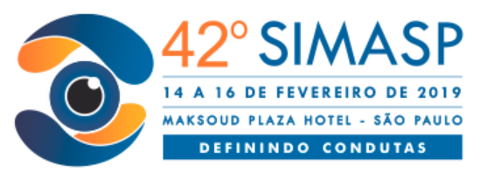
POR UM FIO...
Autor: Marcos Pereira Vianello
Co-autores: Carolina Serpa Braga, Senice Alvarenga Rodrigues Silva, Frederico de Miranda Cordeiro, Larissa Fouad Ibrahim, Aline Vilani da Silva Rezende
Instituto de Olhos Ciências Médicas (IOCM) – Belo Horizonte/MG
Resumo/ Descritivo:
Subluxação do cristalino com dispersão de pigmento na zônula em paciente com Síndrome de Marfan.
Palvras-chave: zônula, subluxação cristaliniana, Síndrome de Marfan
OD
OE

Slide 2
